Slide 1
Kurs i dataeditering: Imputering i R
TatsiaNa Pekarskaya og Aslaug FOSS Hurlen
27.04.2021

Slide 2
Plan for Kurset
(9:00 – 10:00)
Imputering: begrep, formål, typer
Regelbasert imputering med R-pakken dcmodify + Øvelser i R
(10:00 – 11:20)
Imputering med regresjon, nærmeste nabo og andre modeller med R-pakken simputation + Øvelser i R
(11:20 – 12:00)
Logging av imputering med R-pakken lumberjack + Øvelser R

Slide 3
Praktisk gjennomføring
Er det greit med opptak av kurset på video?
Hvis du vil stille spørsmål eller gi en kommentar, si fra i chatten!
Sett mikrofonen på lydløs når du ikke snakker

Slide 4
Læringsmålet
Målet er at medarbeiderne skal lære de mest kjente metodene for imputering og kunne bruke R til å gjennomføre imputeringen.

Slide 5
Hva er imputering og hvorfor den trenges?

Slide 6


Frafall
Notes:
Imputation is the process by which values in a data set that are missing or suspicious (e.g. edit failures) are replaced by known acceptable values. Euredit will not distinguish between imputation due to missingness or imputation as a method for correcting for edit failure, since imputation is carried out for any variable for which true values are missing.
Reasons for imputation vary, but typically it is because the data processing system has been designed to work with a complete dataset, i.e. one where all values are acceptable (satisfy edits) and there are no "holes“. Et formål til er å redusere frafall skjevhet (nonresponse bias)

Slide 7
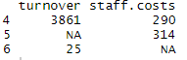
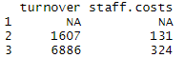
Frafall
Partielt frafall (item nonresponse)
Enhets frafall (unit nonresponse)
Notes:
there are two broad classes of missingness for which different imputation methods are typically applied. These are unit missingness, where all the data for a case are missing, and item missingness, where part of the data for a case are missing. The extent of item missingness may well (and often does) vary between different records. Imputering er vanlig brukt for «item nonresponse», mens reweighting (adjustment of design weights) er brukt for «unit nonreponse»

Slide 8
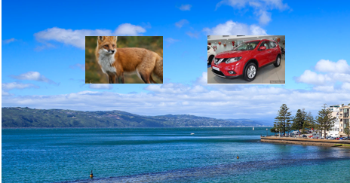
Frafall & Data som ikke henger sammen
Notes:
Imputation is the process by which values in a data set that are missing or suspicious (e.g. edit failures) are replaced by known acceptable values. Euredit will not distinguish between imputation due to missingness or imputation as a method for correcting for edit failure, since imputation is carried out for any variable for which true values are missing.
Reasons for imputation vary, but typically it is because the data processing system has been designed to work with a complete dataset, i.e. one where all values are acceptable (satisfy edits) and there are no "holes“. Et formål til er å redusere frafall skjevhet (nonresponse bias)

Slide 9
Hva kan man gjøre med frafall?
Fjerne alle enheter der vi mangler verdier på en eller flere variable («complete case analysis»).
Fjerne kun de enhetene som mangler verdier på interessevariablene («available case analysis»).
Vekting.
Bruke en modell som tillater manglende verdier.
Imputering: lage “fult” datasett.
https://wiki.ssb.no/display/s880/Imputering+-+seminar?preview=/149954038/149954042/Imputering.pptx

Slide 10
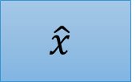
Data Imputering – er innbytte av estimerte akseptable verdier for data som mangler eller ikke henger sammen med *.
* https://ec.europa.eu/eurostat/ramon/statmanuals/files/UN_editing_glossary_2000.pdf
$$\hat{x}$$
Vi vil imputere med formålet å redusere frafall skjevhet og lagge en «full» datasett.
Man bør sette markeringer på de observasjonene som ble imputert
Notes:
Imputation is the process by which values in a data set that are missing or suspicious (e.g. edit failures) are replaced by known acceptable values. Euredit will not distinguish between imputation due to missingness or imputation as a method for correcting for edit failure, since imputation is carried out for any variable for which true values are missing.
Reasons for imputation vary, but typically it is because the data processing system has been designed to work with a complete dataset, i.e. one where all values are acceptable (satisfy edits) and there are no "holes“. Et formål til er å redusere frafall skjevhet (nonresponse bias)

Slide 11
Enhets frafall vs partielt frafall
Partielt frafall (item nonresponse)
Enhets frafall(unit nonresponse)
Imputering er vanlig brukt for «partielt frafall», mens for «enhets frafall» er vanlig brukt revekting (justering av design vekter).
Notes:
there are two broad classes of missingness for which different imputation methods are typically applied. These are unit missingness, where all the data for a case are missing, and item missingness, where part of the data for a case are missing. The extent of item missingness may well (and often does) vary between different records. Imputering er vanlig brukt for «item nonresponse», mens reweighting (adjustment of design weights) er brukt for «unit nonreponse»

Slide 12

Typer av imputering:
Manuell: ekspert kunnskap, rekontakt
Automatisert imputering
Modellbasert imputering: gjennomsnitt, regresjon, decision tree, osv
Deck(donor) imputering: Cold-deck, Hot-deck
Kombinert (Mixed) imputering: kombinasjon av flere typer
Nevral nettverker
Semi-automatisert imputering
Glossary: https://ec.europa.eu/eurostat/ramon/statmanuals/files/UN_editing_glossary_2000.pdf,
Notes:
DEDUCTIVE IMPUTATION An imputation rule defined by a logical reasoning, as opposed to a statistical rule

Slide 13
Typer av imputering:
Deduktiv imputering: alder = «9» → Status = «enslig».
Sannsynlighets imputering: Mann - 0.8, kvinne – 0.2.
Multivariabel imputering: imputere x1 og x2 samtidig
En variable imputering: imutere først x1, etterpå x2
Enkel imputering: bruke resultater fra en “rimelig” dataset
Multiple imputering: kombinere resultater fra flere “rimelig” dataset
Notes:
Sannsynlighets imputering: brukt fordeling av fornuftige verdier.
Multiple imputation is a general approach to the problem of missing data that is available in several commonly used statistical packages. It aims to allow for the uncertainty about the missing data by creating several different plausible imputed data sets and appropriately combining results obtained from each of them.
Deduktiv imputering – some values may be imputed in data, using logical relations among the variables.

Slide 14
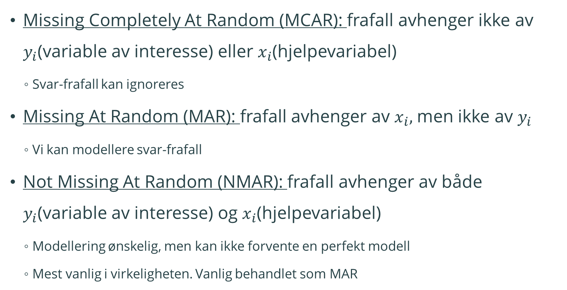
MCAR, MAR, NMAR
Missing Completely At Random (MCAR): frafall avhenger ikke av $y_{i}$(variable av interesse) eller $x_{i}$(hjelpevariabel)
Svar-frafall kan ignoreres
Missing At Random (MAR): frafall avhenger av $x_{i},$ men ikke av $y_{i}$
Vi kan modellere svar-frafall
Not Missing At Random (NMAR): frafall avhenger av både $y_{i}$(variable av interesse) og $x_{i}$(hjelpevariabel)
Modellering ønskelig, men kan ikke forvente en perfekt modell
Mest vanlig i virkeligheten. Vanlig behandlet som MAR

Slide 15
Regelbasert imputering med dcmodify

Slide 16
Regelbasert imputering med dcmodify
‘if - then’ type påstander:
if Alder < «0» then Alder = «-1»*Alder
if is.na(Alder) then Alder = mean(Alder, na.rm = TRUE)
Ofte logisk forhåld eller basert på ekspert kunnskap.
Lett å dokumentere, opprettholde orden og resonnere regler
*Build by Mark van der Loo and Edwin de Jonge, Statistics Netherlands
https://cran.r-project.org/web/packages/dcmodify/vignettes/introduction.html
Notes:
Now we are going to loock at some packaged for the prosess «edit and impute»
First it is the package dcmodify that do rules based imputation.
Data cleaning work flows or scripts typically contain a lot of ‘if this do that’ type of statements. Such statements are typically condensed expert knowledge. With this package, such ‘data modifying rules’ are taken out of the code and become in stead parameters to the work flow. This allows you to maintain, document and reason about data modification rules separately from the flow of your programme.
This means you, the expert, can focus on the content and let R do the work.

Slide 17
Grunnleggende arbeidsflyt
data: Det er ditt datasett (data formate: data.frame).
modifier: Object som er lager for modifiserings regler.
modify: Funksjon som anvender modifiserings regler på data.
modify( data, modifier(modifiserings regler) )
Notes:
The workflow of dcmodify is designed to take two concerns of your hands. The first concern is how to implement the many ideas and rules that define how and when to modify data. The second concern is related to how to apply such rules to your data. We therefore introduce two nouns and one verb that govern the basic workflow.
data: This is your data, currently this must be stored in a data.frame.
modifier: This is an object that stores (conditional) data modification rules.
modify: This is a function that applies the rules in a modifier to your data.

Slide 18
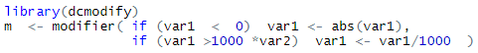
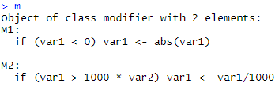
modifier – definere og lagre regler
Object
Modifiserings regler
Funksjon
Notes:
The name of the function is modifier, and this function make rule based correction.
Inside the brackets you write your rules separated by comma.
If condition are true change the data with the rules.

Slide 19
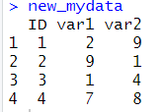
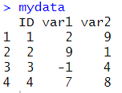
modify data med regler
Ny datasett
Funksjon
Data
Modifier objekt

Slide 20
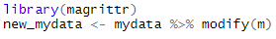
modify data med regler
Data
Funksjon
Modifier objekt
Ny datasett

Slide 21
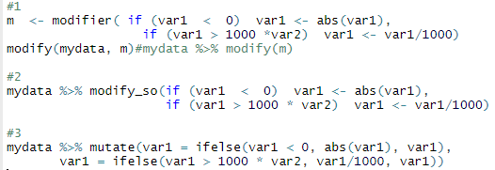
Flere alternativer:
Notes:
Difference with dplyr::mutate
The functionality of this package in resembles dplyr::mutate, since it also allows one to specify data mutations on data frames (or other tabular data objects). The dplyr package is especially usefull for interactive use, for use in programming through the ‘underscored’ functions such as mutate_.
The dcmodify package has been developed with a production street in mind where similar data sets are processed frequently. By taking the modifying rules out of the software, R programmers can build an application that allows users that are less knowledgable about programming to specify their modification rules.

Slide 22
Øvelser: del 1
Datasett Offer
Variablenes navn er i kommentarer
Task1.1 – Task 1.4
Oppgave ligger på Teams og Git https://github.com/statisticsnorway/R_imputering_kurs
Fortsetter om 20 minutter

Slide 23
Modelbasert og donor ipmutering med simputation

Slide 24
Frafall
Bildets kilde: https://wiki.ssb.no/display/s880/Imputering+-+seminar?preview=/149954038/149954042/Imputering.pptx

Slide 25
Gjennomsnitts-imputering
Notes:
MCAR,
Underestimerer varians

Slide 26




Stratifisering
Dele populasjonen inn i homogene grupper (strata)

Slide 27
Stratifisert gjennomsnitts-imputering

Slide 28
Stratifisert gjennomsnitts-imputering

Slide 29
Hot-deck imputering
Tilfeldig hot-deck imputering (_rhd)
Stratifisert tilfeldig hot-deck imputering (_rhd)
Sekvensiell hotdeck imputering (_shd)
k-nærmest nabo (_knn)
Predictive mean matching (_pmm)
Notes:
https://stats.stackexchange.com/questions/307339/hot-deck-imputation-it-preserves-the-distribution-of-the-item-values-how-c

Slide 30
Tilfeldig Hot-deck imputering
Bildets kilde: https://wiki.ssb.no/display/s880/Imputering+-+seminar?preview=/149954038/149954042/Imputering.pptx

Slide 31
Tilfeldig Hot-deck imputering

Slide 32
Stratifisert tilfeldig hot-deck imputering
Bildets kilde: https://wiki.ssb.no/display/s880/Imputering+-+seminar?preview=/149954038/149954042/Imputering.pptx

Slide 33
Stratifisert tilfeldig hot-deck imputering
Bildets kilde: https://wiki.ssb.no/display/s880/Imputering+-+seminar?preview=/149954038/149954042/Imputering.pptx

Slide 34
Sikvensiell Hot-deck imputering
Notes:
Last Observation Carried Forward(locf) or Next Observarion Carried Backward(nocb)

Slide 35



Sikvensiell Hot-deck imputering

Slide 36
Stratifisert nærmeste nabo imputering

Slide 37


Stratifisert nærmeste nabo imputering

Slide 38
K-nærmeste nabo imputering

Slide 39
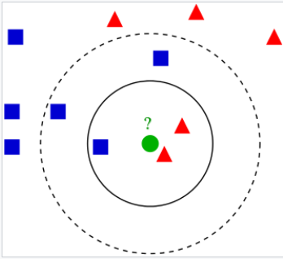
k-NN for kategorikal variabler
Bildets kilde: https://en.wikipedia.org/wiki/K-nearest_neighbors_algorithm

Slide 40
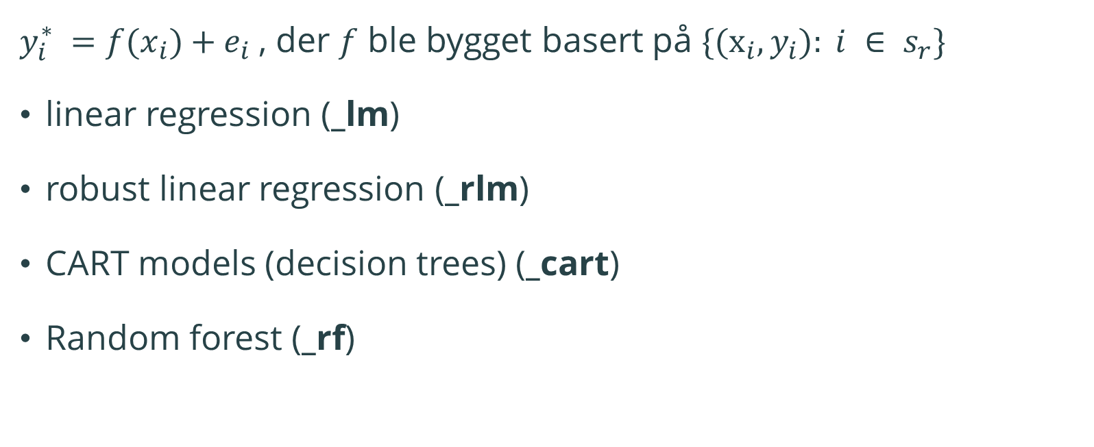
Regresjons-imputering
$y_{i}^{∗} =f(x_{i})+e_{i}$, der $f$ ble bygget basert på $\{(x_{i}, y_{i}): i ∈ s_{r}\}$
linear regression (_lm)
robust linear regression (_rlm)
CART models (decision trees) (_cart)
Random forest (_rf)

Slide 41
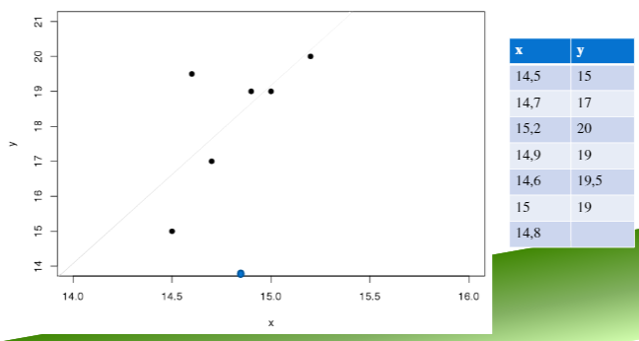
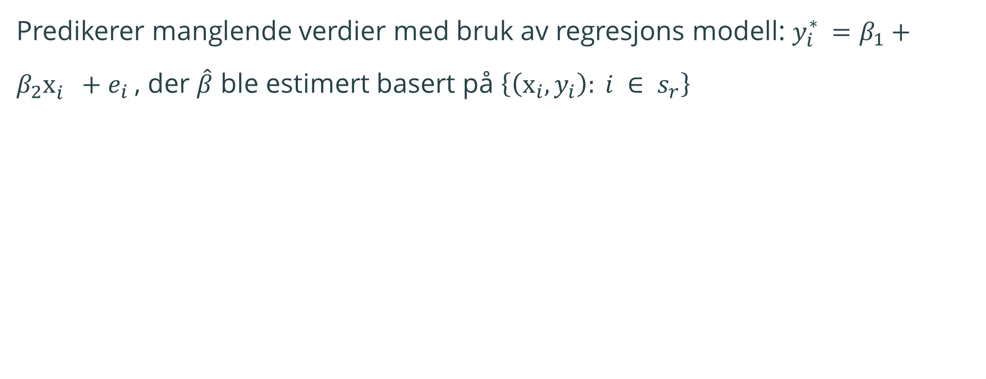
Linear regresjons-imputering
Predikerer manglende verdier med bruk av regresjons modell: $y_{i}^{∗} =β_{1}+β_{2}x_{i}^{}+e_{i}$, der $\hat{β}$ ble estimert basert på $\left\{\left(x_{i}, y_{i}\right): i ∈ s_{r}\right\}$

Slide 42
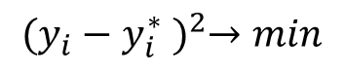
Linear regresjons-imputering
Predikerer manglende verdier med bruk av regresjons modell: $y_{i}^{∗} =β_{1}+β_{2}x_{i}^{}+e_{i}$, der $\hat{β}$ ble estimert basert på $\left\{\left(x_{i}, y_{i}\right): i ∈ s_{r}\right\}$
$${(y_{i}−y_{i}^{∗} )}^{2}→min$$

Slide 43
Linear regresjons-imputering
Predikerer manglende verdier med bruk av regresjons modell: $y_{i}^{∗} =β_{1}+β_{2}x_{i}^{}+e_{i}$, der $\hat{β}$ ble estimert basert på $\left\{\left(x_{i}, y_{i}\right): i ∈ s_{r}\right\}$
$${(y_{i}−y_{i}^{∗} )}^{2}→min$$

Slide 44
Linear regresjons-imputering
Predikerer manglende verdier med bruk av regresjons modell: $y_{i}^{∗} =β_{1}+β_{2}x_{i}^{}+e_{i}$, der $\hat{β}$ ble estimert basert på $\left\{\left(x_{i}, y_{i}\right): i ∈ s_{r}\right\}$
$${(y_{i}−y_{i}^{∗} )}^{2}→min$$

Slide 45
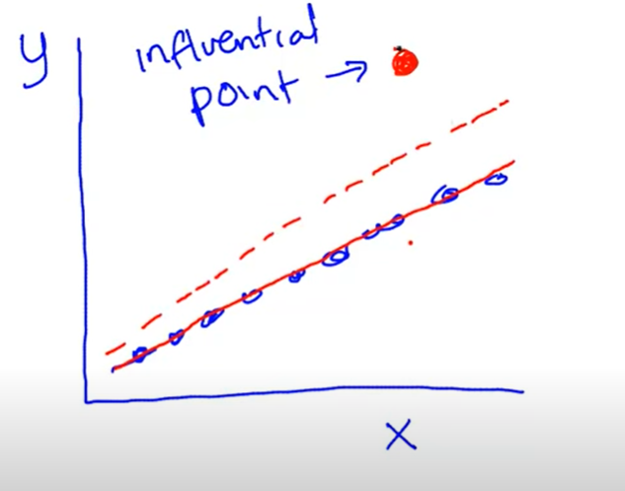
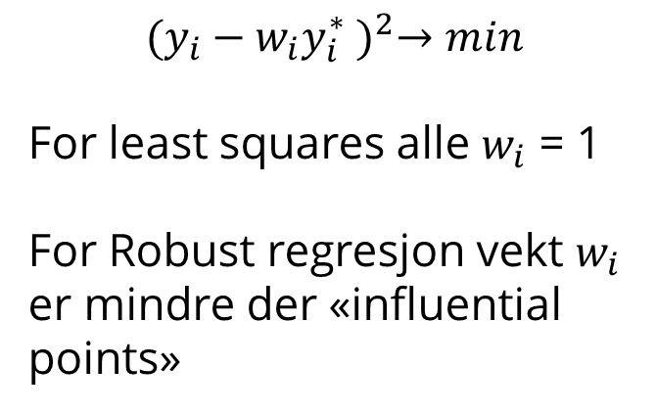
Robust Linear Regresjon
$${(y_{i}−w_{i}y_{i}^{∗} )}^{2}→min$$
For least squares alle $w_{i}$ = 1
For Robust regresjon vekt $w_{i}$ er mindre der «influential points»
Bildets kilde: https://www.youtube.com/watch?v=0drbiDPCuYQ

Slide 46
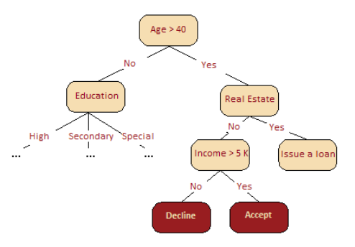
CART familien
CART - Classification and Regression Trees
I simputation:
CART models (decision trees) (_cart)
Random forest (_rf)
Fin forklaring av modellene:
https://mlcourse.ai/articles/topic3-dt-knn/
https://www.youtube.com/watch?v=g9c66TUylZ4

Slide 47
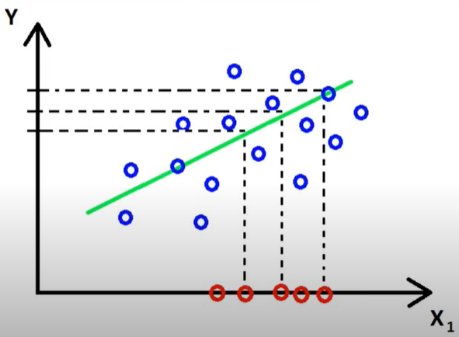
Predictive mean matching
Bildets kilde: https://www.youtube.com/watch?v=tUuS10HtadQ

Slide 48
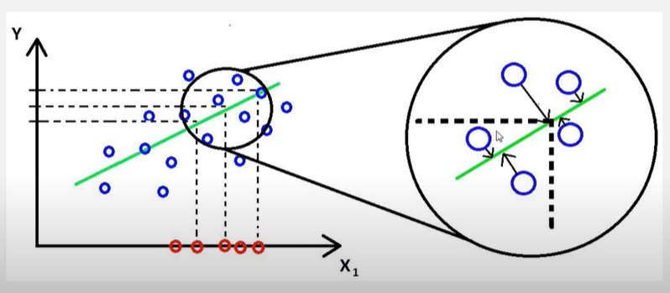
Predictive mean matching
Bildets kilde: https://www.youtube.com/watch?v=tUuS10HtadQ

Slide 49
Hvorfor simputation?
Flere pakker for imputering (mice, VIM, Amelia, mi, …), men:
Simputation gir et uniformt grensesnitt for ofte brukt metoder
Simputation En pakke for å gjøre imputasjon enklere!
Laget av Mark van der Loo and Edwin de Jonge, Statistics Netherlands
Mer info: https://cran.r-project.org/web/packages/simputation/vignettes/intro.html
og: https://cran.r-project.org/web/packages/simputation/simputation.pdf
Notes:
Flere pakker for imputering (mice, VIM, Amelia, mi, …), og alle har forskjellig interface grensesnitt(interface)

Slide 50
Tilgjengelige imputerings metoder
Regresjons-imputering
linear regression (_lm)
robust linear regression (_rlm)
ridge/elasticnet/lasso regression (_en)
CART models (decision trees) (_cart)
Random forest (_rf)
Multivariate imputering
Imputation based on the expectation-maximization algorithm (_em)
missForest (=iterative random forest imputation) (_mf)
Hot-deck imputering
k-nærmest nabo (based on gower's distance) (_knn)
sequential hotdeck (LOCF, NOCB) (_shd)
random hotdeck (_rhd)
Predictive mean matching (_pmm)
Andre
(groupwise) median imputation (optional random residual) (_median)
Proxy imputation: copy another variable or use a simple transformation to compute imputed values. (_proxy, _constant)
Notes:
Oversette!! Være klar å kommentere alle

Slide 51
Simputation grensesnitt
Datasett etter imputering
Navn for valgte model
Datasett før imputering
Ny_data <- impute_<model>(data, formula, [model-specific options])
IMPUTED ~ MODEL_SPECIFICATION [ | GROUPING ]
Notes:
All models has a short name that you exchange when you switch models.

Slide 52
Simputation grensesnitt: linear regresjon
Datasett etter imputering
Navn for valgte model
Datasett før imputering
Ny_data <- impute_lm(data, var1~ var2)
IMPUTED ~ MODEL_SPECIFICATION [ | GROUPING ]

Slide 53
Eksempel: imputeringskjede
Skrive flere imputeringer i pipeline
library(magrittr)
newdata<- mydata %>%
impute_lm(var1 ~ var2) %>%
impute_median(var1) %>%
impute_cart(var3 ~ .)
Notes:
Using the %>% operator from the popular magrittr allows for a very compact specification.

Slide 54
Eksempel: flere variabler, samme prediktor
Imputere flere variable samtidig
newdata <- impute_rlm(mydata, var1 + var2 ~ var3)
Notes:
For example, to impute both var1 and var2 with a similar robust linear model, do the following.

Slide 55
Eksempel: gruppering
Kjøre imputering i grupper (seller)
newdata <- impute_rlm(mydata, var1 ~ var2 | fylke)
#Det same med bruk av dplyr
library(dplyr)
mydata %>%
group_by(fylke) %>%
impute_rlm(var1 ~ var2) -> newdata

Slide 56
simputation for stratifisert gjenomsnitts-imputering
impute_proxy(dat, Sepal.Length ~ mean(Sepal.Length, na.rm = TRUE))
impute_proxy(dat, Sepal.Length ~ mean(Sepal.Length, na.rm = TRUE)|Grupper)

Slide 57
simputation for hot-deck imputering
impute_rhd(dat, Sepal.Length + Sepal.Width ~ 1 | seller, pool = «univariate»)
impute_shd(dat, Sepal.Length + Sepal.Width ~ 1 | seller, pool = «complete», order = «locf»)
impute_knn(dat, Sepal.Length ~ Petal.Width | Species, pool = «complete», k = 1)
impute_pmm(dat, Sepal.Length ~ Petal.Width, predictor = impute_lm)
dat %>% impute_pmm(Sepal.Length ~ Petal.Width, predictor = impute_lm)

Slide 58
simputation for regresjons-imputering
impute_rlm(dat, Sepal.Length + Sepal.Width ~ Petal.Length + Species)
dat %>% impute_lm(Sepal.Length ~ Petal.Width | Species)
impute_cart(da2, Species ~ .)

Slide 59
Øvelser: del 2

Slide 60
Øvelser: del 2
Datasett Offer
Variablenes navn er i kommentarer
Task 2.1 – Task 2.6
Oppgave ligger på Teams og Git https://github.com/statisticsnorway/R_imputering_kurs
Fortsetter om 30 minutter

Slide 61
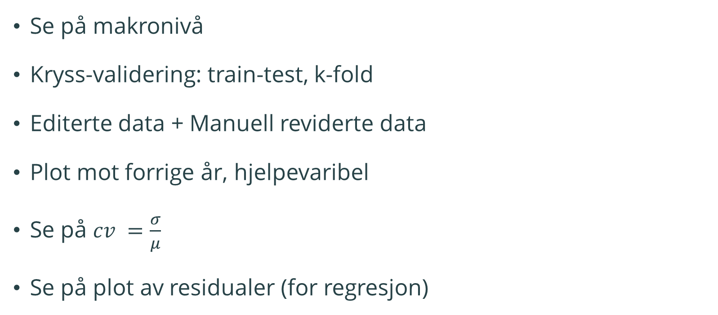
Hvilken imputering metode å velge?
Se på makronivå
Kryss-validering: train-test, k-fold
Editerte data + Manuell reviderte data
Plot mot forrige år, hjelpevaribel
Se på $cv =\frac{σ}{μ}$
Se på plot av residualer (for regresjon)

Slide 62
Logging av imputering lumberjack

Slide 63
Lagre endringer med lumberjack
Lett å lagre endringer
Mulig å studere effekt av imputering
library(lumberjack)
logger <- cellwise$new(key=“ID")
out <- mydata %>>%
start_log(logger) %>>%
impute_lm(var1 ~ var2) %>>%
dump_log(file=“mylog.csv”, stop=TRUE)
https://cran.r-project.org/web/packages/lumberjack/vignettes/using_lumberjack.pdf
Notes:
Lett å lagre endringer -> effect av imputering, kvalitetrapport, debug,

Slide 64
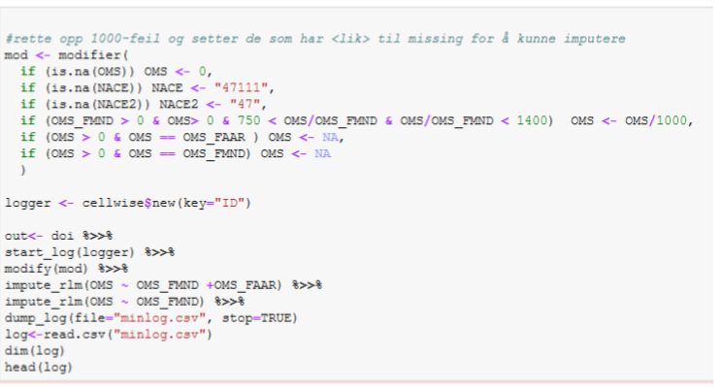
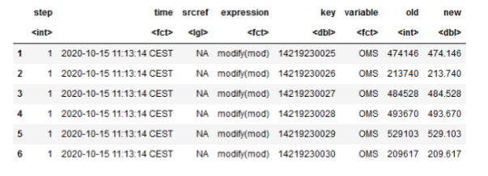
Eksempel: Index of retail sales

Slide 65
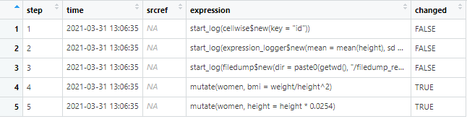
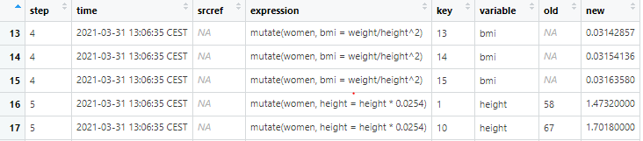
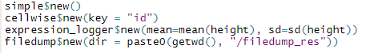
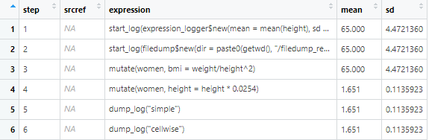
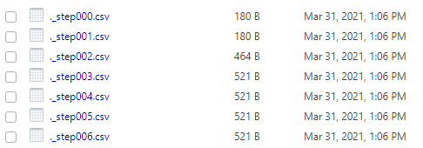
Logger typer
Notes:
In the lumberjack package
simple Just check whether data has changed.
cellwise Track changes per cell (incl. old value, new value)
filedump Dump a file after each step (including the zeroth step.)
expression_logger Track the result of any expression.

Slide 66
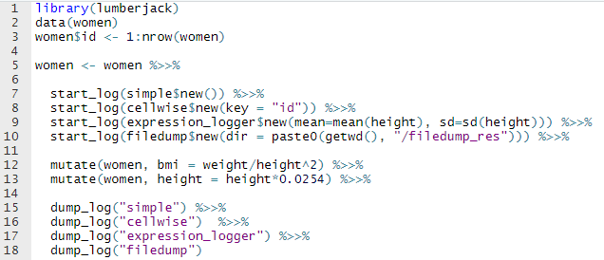
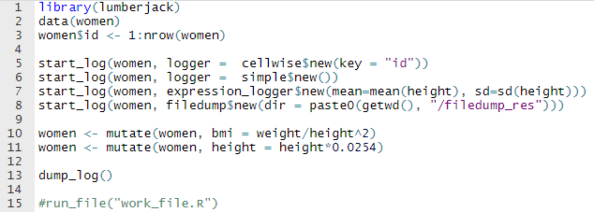
Kode alternativer

Slide 67
Øvelser: del 3
Datasett Offer
Variablenes navn er i kommentarer
Task 3
Oppgave ligger på Teams og Git https://github.com/statisticsnorway/R_imputering_kurs
Fortsetter om 20 minutter

Slide 68
Oppsummering

Slide 69

Imputering er brukt for å opprette et «fult» datasett
Imputering er vanlig brukt for partielt frarfall
Imputering hjelper å redusere svar-frafall skjevhet hvis vi har MAR og hjelpevariabler er brukt for imputerings prosedyre
Behandling av imputerte datasett som «opprinnelig» data fører til underestimering av variansen»
Man bør sette markeringer på de observasjonene som ble imputert og donorer som ble brukt

Slide 70
Takk!
https://github.com/SNStatComp/awesome-official-statistics-software
Notes:
https://github.com/SNStatComp/awesome-official-statistics-software

